Slide 1
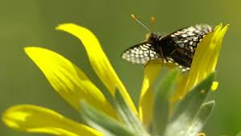
СЛИКАМ ПРОЛЕЋЕ

Slide 2
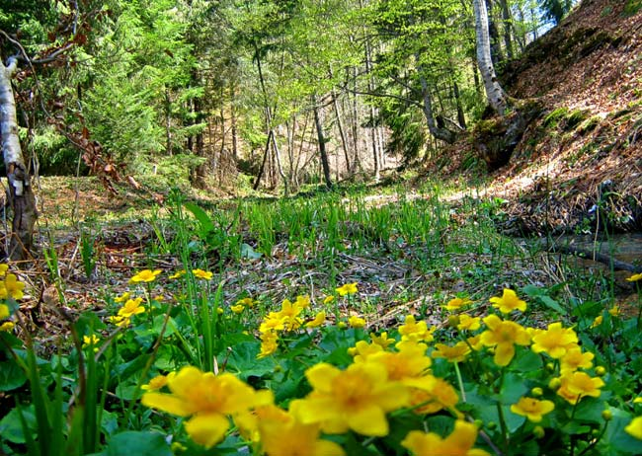

Slide 9
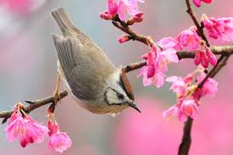
ХВАЛА НА ПАЖЊИ!

